Slide 1


网络协议系列培训之
HTTP详解
www.iwncomm.com
西安西电捷通无线网络通信有限公司
2009年04月

Slide 2

目录
1
上期内容回顾
2
HTTP头域介绍
3
HTTPS协议介绍

Slide 3
HTTP概述
HTTP(HyperText Transfer Protocol )
即超文本传输协议，是互联网上应用最为广泛的一种网络协议，所有的WWW文件都必须遵守这个标准。设计HTTP最初的目的是为了提供一种发布和接收HTML页面的方法。
西电捷通 <number>
Notes:
是一个属于应用层的协议，由于其简捷、快速的方式，适用于分布式的超媒体信息系统。
它是由1990年提出的，HTTP的发展是万维网协会（World Wide Web Consortium）和Internet工作小组（Internet Engineering Task Force）合作的结果，（他们）最终发布了一系列的RFC，其中最著名的就是RFC 2616。RFC 2616定義了HTTP協議中一個現今被廣泛使用的版本——HTTP 1.1。

Slide 4
HTTP的特点
简单快速
灵活
无连接
无状态
西电捷通 <number>
Notes:
简单快速：客户端向服务器请求时，只需传送请求方法和路径。常用的方法有GET、HEAD、POST。由于HTTP协议简单，使得HTTP服务器的程序规模很小，因而通信速度很快。
灵活：HTTP允许传输任意类型的数据对象，传输类型在HTTP头中可以指定。
无连接：无连接的含义是限制每次连接只处理一个请求。服务器处理完客户的请求，并收到客户的应答后，即断开连接。采用这种方式可以节省传输时间。
无状态：HTTP协议是无状态协议。无状态是指协议对于事务处理没有记忆能力。缺少状态意味着如果后续处理需要前面的信息，则它必须重传，这样可能导致每次连接传送的数据量增大。另一方面，在服务器不需要先前信息时它的应答就较快。

Slide 5
HTTP的运作方式
建立TCP连接
服务器
客户端
请求与响应
关闭TCP连接
西电捷通 <number>
Notes:
根据连接建立方式，分为长连接和短连接。
1) 非持久连接
让我们查看一下非持久连接情况下从服务器到客户传送一个Web页面的步骤。假设该贝面由1个基本HTML文件和10个JPEG图像构成，而且所有这些对象都存放在同一台服务器主机中。再假设该基本HTML文件的URL为：gpcuster.cnblogs.com/index.html。
下面是具体步骡:
1.HTTP客户初始化一个与服务器主机gpcuster.cnblogs.com中的HTTP服务器的TCP连接。HTTP服务器使用默认端口号80监听来自HTTP客户的连接建立请求。
2.HTTP客户经由与TCP连接相关联的本地套接字发出—个HTTP请求消息。这个消息中包含路径名/somepath/index.html。
3.HTTP服务器经由与TCP连接相关联的本地套接字接收这个请求消息，再从服务器主机的内存或硬盘中取出对象/somepath/index.html，经由同一个套接字发出包含该对象的响应消息。
4.HTTP服务器告知TCP关闭这个TCP连接(不过TCP要到客户收到刚才这个响应消息之后才会真正终止这个连接)。
5.HTTP客户经由同一个套接字接收这个响应消息。TCP连接随后终止。该消息标明所封装的对象是一个HTML文件。客户从中取出这个文件，加以分析后发现其中有10个JPEG对象的引用。
6.给每一个引用到的JPEG对象重复步骡1-4。
上述步骤之所以称为使用非持久连接，原因是每次服务器发出一个对象后，相应的TCP连接就被关闭，也就是说每个连接都没有持续到可用于传送其他对象。每个TCP连接只用于传输一个请求消息和一个响应消息。就上述例子而言，用户每请求一次那个web页面，就产生11个TCP连接。
2) 持久连接
非持久连接有些缺点。首先，客户得为每个待请求的对象建立并维护一个新的连接。对于每个这样的连接，TCP得在客户端和服务器端分配TCP缓冲区，并维持TCP变量。对于有可能同时为来自数百个不同客户的请求提供服务的web服务器来说，这会严重增加其负担。其次，如前所述，每个对象都有2个RTT的响应延长——一个RTT用于建立TCP连接，另—个RTT用于请求和接收对象。最后，每个对象都遭受TCP缓启动，因为每个TCP连接都起始于缓启动阶段。不过并行TCP连接的使用能够部分减轻RTT延迟和缓启动延迟的影响。
在持久连接情况下，服务器在发出响应后让TCP连接继续打开着。同一对客户/服务器之间的后续请求和响应可以通过这个连接发送。整个Web页面(上例中为包含一个基本HTMLL文件和10个图像的页面)自不用说可以通过单个持久TCP连接发送:甚至存放在同一个服务器中的多个web页面也可以通过单个持久TCP连接发送。通常，HTTP服务器在某个连接闲置一段特定时间后关闭它，而这段时间通常是可以配置的。

Slide 6
HTTP请求信息
请求格式 | 格式
请求消息 | 请求方法 请求内容
头域 | 头域由一个名字、冒号（:）和域值三部分组成。名字是大小写无关的，域值前可以添加任何数量的空格符，头域可以被扩展为多行，在每行开始处，使用至少一个空格或制表符。
空行 | 回车换行符
体（可选） | 数据，格式和长度由头域中指定 （Content-Typ和Content-length）
西电捷通 <number>

Slide 7
HTTP响应信息
响应格式 | 格式
响应消息 | HTTP版本号 状态码 原因叙述
头域 | 头域由一个名字、冒号（:）和域值三部分组成。名字是大小写无关的，域值前可以添加任何数量的空格符，头域可以被扩展为多行，在每行开始处，使用至少一个空格或制表符。
空行 | 回车换行符
实体（可选） | 数据，格式和长度由头域中指定 （Content-Typ和Content-length）
西电捷通 <number>
Notes:
消息体中的长度由Content-length 指定

Slide 8
目录
1
上期内容回顾
2
HTTP头域介绍
3
HTTPS协议介绍

Slide 9
HTTP头域的分类
  HTTP头域分为：普通头域、请求头域、响应头域和实体头域组成
  每一个头域都是由一个名字、冒号（:）和域值三部分组成。名字是大小写无关的，域值前可以添加任何数量的空格符
西电捷通 <number>
Notes:
通用头域包含请求和响应消息都支持的头域
请求消息和响应消息都可以包含实体信息，实体信息一般由实体头域和实体组成。

Slide 10
常用的通用头域（1）
  Cache-Control头域：
  Cache-Control指定请求和响应遵循的缓存机制。在请求消息或响应消息中设置Cache-Control并不会修改另一个消息处理过程中的缓存处理过程。请求时的缓存指令包括no-cache、no-store、max-age、max-stale、min-fresh、only-if-cached，响应消息中的指令包括public、private、no-cache、no-store、no-transform、must-revalidate、proxy-revalidate、max-age。
西电捷通 <number>
Notes:
no-cache指示请求或响应消息不能缓存
no-store用于防止重要的信息被无意的发布。在请求消息中发送将使得请求和响应消息都不使用缓存。
max-age指示客户机可以接收生存期不大于指定时间（以秒为单位）的响应。
min-fresh指示客户机可以接收响应时间小于当前时间加上指定时间的响应。
max-stale指示客户机可以接收超出超时期间的响应消息。如果指定max-stale消息的值，那么客户机可以接收超出超时期指定值之内的响应消息。
only-if-cached 表示只接受是被缓存的内容
Public指示响应可被任何缓存区缓存。
Private指示对于单个用户的整个或部分响应消息，不能被共享缓存处理。这允许服务器仅仅描述当用户的部分响应消息，此响应消息对于其他用户的请求无效。

Slide 11
常用的通用头域（2）
  Connection头域：
  表示是否需要持久连接（Keep-Alive/close ）
  Date头域：
  Date头域表示消息发送的时间，时间的描述格式由rfc822定义。例如，Date:Mon,31Dec200104:25:57GMT。Date描述的时间表示世界标准时，换算成本地时间，需要知道用户所在的时区。
西电捷通 <number>
Notes:
请求消息一般包含消息体时，才使用Date头域。

Slide 12
HTTP常见的请求头域
头域 | 含义
Accept | 告诉服务器自己接受什么介质类型
Accept-Charset | 申明自己接收的字符集
Accept-Encoding | 申明自己接收的编码方法
Accept-Language | 数据，格式和长度由头域中指定 （Content-Typ和Content-length）
Host | 表明URL中的主机和端口
User-Agent | 浏览器类型，如果Servlet返回的内容与浏览器类型有关则该值非常有用
Cookie | 客户端的Cookie，格式是:名称=值，设置多个参数时中间用分号隔开。
Referer | 允许客户端指定请求的源资源地址，这可以允许服务器生成回退链表，可用来登陆、优化cache等。
西电捷通 <number>
Notes:
1.Accept：告诉WEB服务器自己接受什么介质类型，*/* 表示任何类型，type/* 表示该类型下的所有子类型，type/sub-type。
2. Accept-Charset： 浏览器申明自己接收的字符集
Accept-Encoding： 浏览器申明自己接收的编码方法，通常指定压缩方法，是否支持压缩，支持什么压缩方法（gzip，deflate）
Accept-Language：：浏览器申明自己接收的语言
语言跟字符集的区别：中文是语言，中文有多种字符集，比如big5，gb2312，gbk等等。
3. Accept-Ranges：WEB服务器表明自己是否接受获取其某个实体的一部分（比如文件的一部分）的请求。
bytes：表示接受，none：表示不接受。

Slide 13
HTTP常见的响应头域
头域 | 含义
Location | 表示客户应当到哪里去提取文档，用于重定向到一个新的位置。
Server | 处理请求的原始服务器的软件信息。此域能包含多个产品标识和注释，产品标识一般按照重要性排序。
Set-Cookie | 服务器设置客户端Cookie。设置格式是:名称=值，设置多个参数时中间用分号隔开。
西电捷通 <number>
Notes:
Set-Cookie时还会用到几个参数：PATH设置有效的路径，DOMAIN设置cookie生效的域名，Expire设置cookie的有效时间，0表示关闭浏览器就失效。

Slide 14
HTTP常见的实体头域
头域 | 含义
Content-Type | 标明发送或者接收的实体的介质类型
Content-Range | 申明自己接收的字符集
Content-Encoding | 文档的编码（Encode）方法。只有在解码之后才可以得到Content-Type头指定的内容类型。
Content-Language | 内容的语言类型，例如：zh-cn
Content-Length | 表示传送的范围，格式为： bytes-unit first-byte-pos-last-byte-pos/entity-legth
Last-modified | 实体对象的最后修改时间
西电捷通 <number>

Slide 15
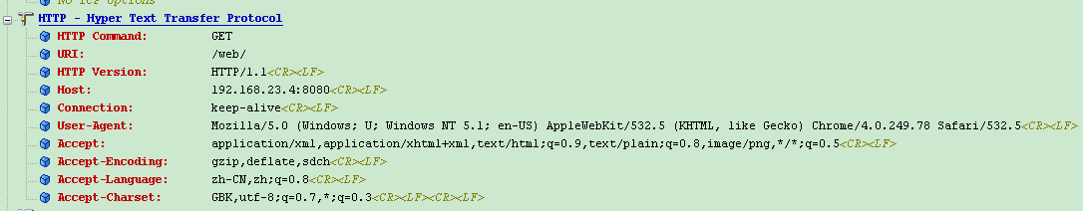
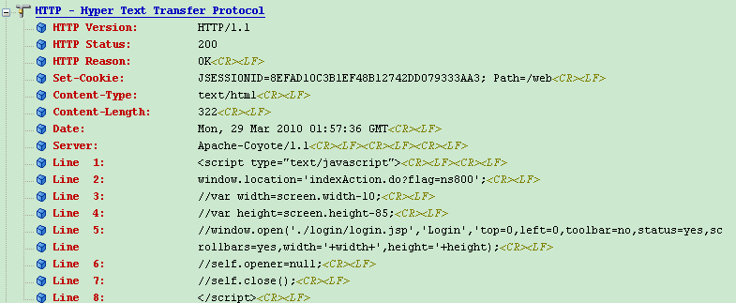
HTTP示例（1）
Notes:
1xx:信息响应类，表示接收到请求并且继续处理
2xx:处理成功响应类，表示动作被成功接收、理解和接受
3xx:重定向响应类，为了完成指定的动作，必须接受进一步处理
4xx:客户端错误，客户请求包含语法错误或者是不能正确执行
5xx:服务端错误，服务器不能正确执行一个正确的请求
coyote /kaɪ əʊti/草原狼

Slide 16
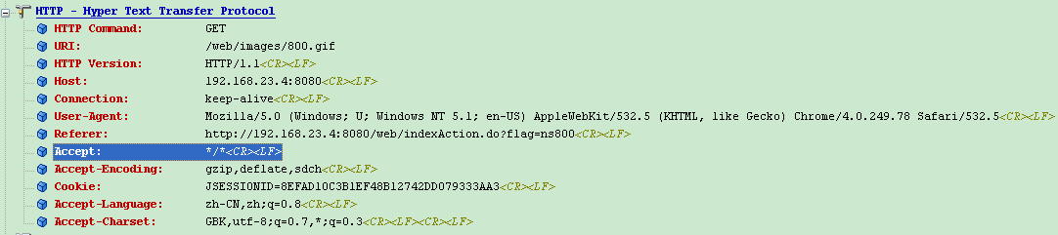
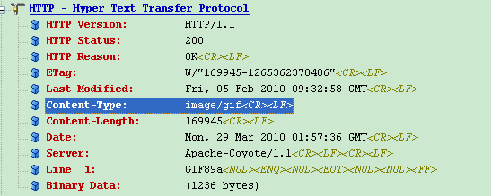
HTTP示例（2）

Slide 17
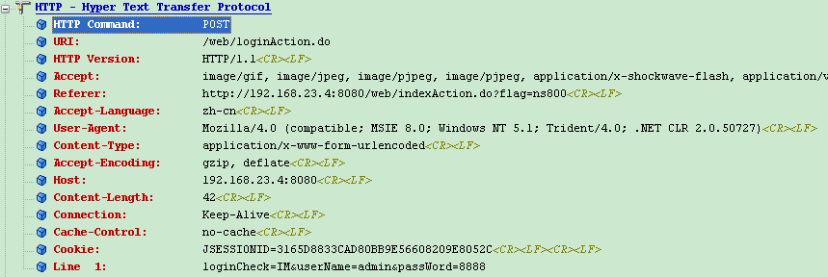
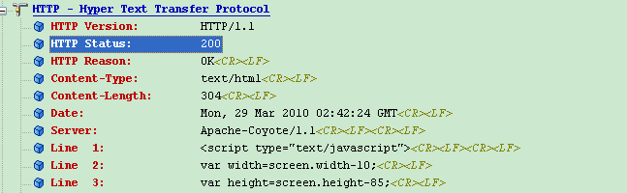
HTTP示例（3）

Slide 18
目录
1
上期内容回顾
2
HTTP头域介绍
3
HTTPS协议介绍

Slide 19
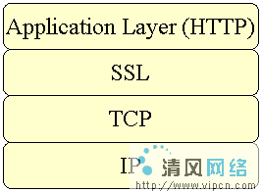
HTTPS概述
HTTPS（全称：Hypertext Transfer Protocol over Secure Socket Layer）
即HTTP下加入SSL层，用于安全的HTTP数据传输。HTTPS存在不同于HTTP的默认端口及一个加密/身份验证层（在HTTP与TCP之间）。这个系统的最初研发由网景公司进行，提供了身份验证与加密通讯方法，现在它被广泛用于万维网上安全敏感的通讯，例如交易支付方面。

Slide 20
SSL概述
SSL（全称：Secure Socket Layer）
安全套接层协议主要是使用公开密钥体制和X.509数字证书技术保护信息传输的机密性和完整性，它不能保证信息的不可抵赖性，主要适用于点对点之间的信息传输，常用Web Server方式。

Slide 21
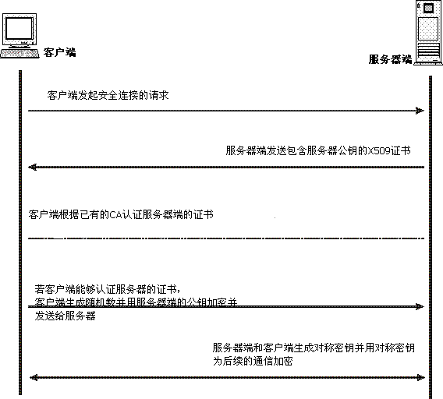
SSL握手过程
Notes:
①客户端的浏览器向服务器传送客户端 SSL 协议的版本号，加密算法的种类，产生的随机数，以及其他服务器和客户端之间通讯所需要的各种信息。
②服务器向客户端传送 SSL 协议的版本号，加密算法的种类，随机数以及其他相关信息，同时服务器还将向客户端传送自己的证书。
③客户利用服务器传过来的信息验证服务器的合法性，服务器的合法性包括：证书是否过期，发行服务器证书的 CA 是否可靠，发行者证书的公钥能否正确解开服务器证书的“发行者的数字签名”，服务器证书上的域名是否和服务器的实际域名相匹配。如果合法性验证没有通过，通讯将断开；如果合法性验证通过，将继续进行第四步。
④用户端随机产生一个用于后面通讯的“对称密码”，然后用服务器的公钥（服务器的公钥从步骤②中的服务器的证书中获得）对其加密，然后将加密后的“预主密码”传给服务器。
⑤服务器将用自己的私钥解开加密的“预主密码”，然后执行一系列步骤来产生主通讯密码（客户端也将通过同样的方法产生相同的主通讯密码）。
⑥ 服务器和客户端用相同的主密码即“通话密码”，一个对称密钥用于 SSL 协议的安全数据通讯的加解密通讯。同时在 SSL 通讯过程中还要完成数据通讯的完整性，防止数据通讯中的任何变化。
⑦客户端向服务器端发出信息，指明后面的数据通讯将使用的步骤⑥中的主密码为对称密钥，同时通知服务器客户端的握手过程结束。
⑧服务器向客户端发出信息，指明后面的数据通讯将使用的步骤⑥中的主密码为对称密钥，同时通知客户端服务器端的握手过程结束。
⑨SSL 的握手部分结束，SSL 安全通道的数据通讯开始，客户和服务器开始使用相同的对称密钥进行数据通讯，同时进行通讯完整性的检验。

Slide 22
双向认证 SSL 协议的过程
Notes:
① 浏览器发送一个连接请求给安全服务器。
② 服务器将自己的证书，以及同证书相关的信息发送给客户浏览器。
③ 客户浏览器检查服务器送过来的证书是否是由自己信赖的 CA 中心所签发的。如果是，就继续执行协议；如果不是，客户浏览器就给客户一个警告消息：警告客户这个证书不是可以信赖的，询问客户是否需要继续。
④ 接着客户浏览器比较证书里的消息，例如域名和公钥，与服务器刚刚发送的相关消息是否一致，如果是一致的，客户浏览器认可这个服务器的合法身份。
⑤ 服务器要求客户发送客户自己的证书。收到后，服务器验证客户的证书，如果没有通过验证，拒绝连接；如果通过验证，服务器获得用户的公钥。
⑥ 客户浏览器告诉服务器自己所能够支持的通讯对称密码方案。
⑦ 服务器从客户发送过来的密码方案中，选择一种加密程度最高的密码方案，用客户的公钥加过密后通知浏览器。
⑧ 浏览器针对这个密码方案，选择一个通话密钥，接着用服务器的公钥加过密后发送给服务器。
⑨ 服务器接收到浏览器送过来的消息，用自己的私钥解密，获得通话密钥。
⑩ 服务器、浏览器接下来的通讯都是用对称密码方案，对称密钥是加过密的。

Slide 23



